Slide 1
Języki obce
C++
Podstawy

Slide 2
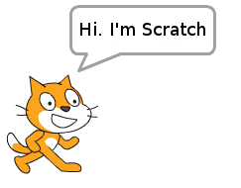

Komunikacja do użytkownika

Slide 3
Komunikacja do użytkownika
Sprawdźmy to!

Slide 4
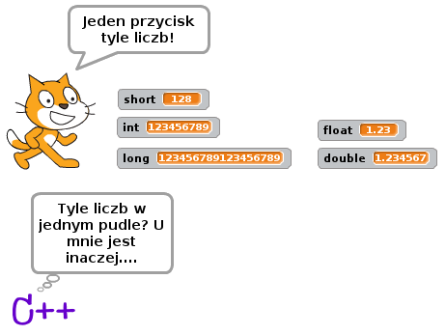
Zmienne

Slide 5
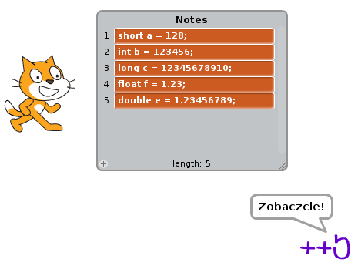
Zmienne

Slide 6
Zmienne
Sprawdźmy to!

Slide 7
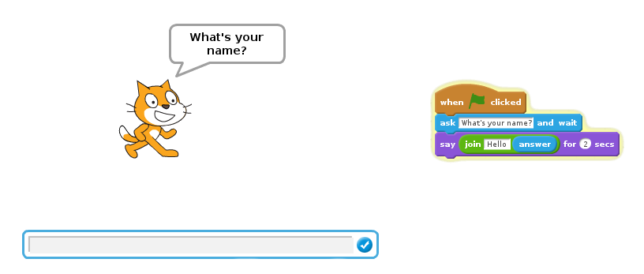
Komunikacja z/do komputera

Slide 8
Komunikacja z/do komputera
Biblioteka iostream
  pisanie: cout
  czytanie: cin
  rozpoznawanie typów zmiennej
Biblioteka cstdio
  znana z języka C pod postacią stdio.h
  pisanie: printf
  czytanie: scanf
  typ zmiennej trzeba wprost wskazać
Zmienna typu string

Slide 9
Komunikacja z/do komputera
Sprawdźmy to!

Slide 10

Zaczynamy projekt!

Slide 11
W kolejnych odcinkach...
POWTÓRZ krok DOPÓKI mam siłę
  JEŚLI nie mam siły
    PRZERWIJ
  JEŚLI za wolno
    zwiększ prędkość

